Slide 1
Principy grafického designu
Mediální marketing – přednáška 1
Doc. Ing. Martin Klepek, Ph.D.
www.slu.cz/opf/cz

Slide 2
PROč se věnovat této oblasti?
V dnešní době existuje mnoho nástrojů pro tvorbu vizuální komunikace značek, které nahrazují činnosti, jež jsme před několika málo lety museli zadávat grafikům.
Neznamená to, že by práce profesionálního grafika ztratila hodnotu, nebo že bychom se bez jeho pomoci obešli. Ba naopak. Posun v odvětví umožňuje profesionálům řešit smysluplné projekty s vysokou přidanou hodnotou.
Zpracovat leták na propagační akci, připravit příspěvek na Instagram nebo vytvořit banner pro online reklamní kampaně by si měl každý marketér vyzkoušet aby porozuměl práci grafika.
Slezská univerzita

Slide 3
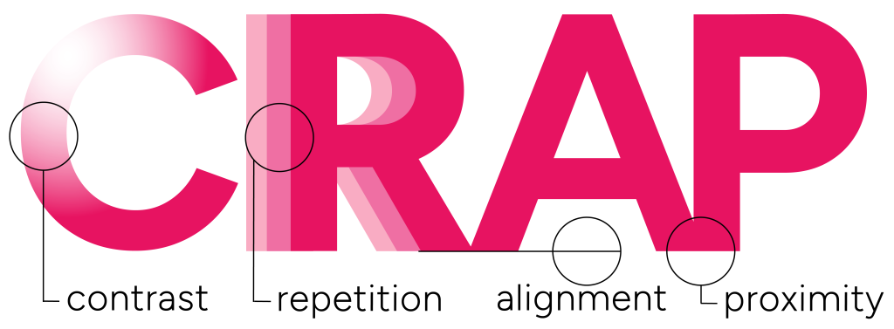
Principy grafického designu
Kontrast
Opakování
Zarovnání
Proximita
Slezská univerzita

Slide 4
kontrast
Velikost
Tvar
Odstín
Barva
Proximita
Slezská univerzita

Slide 5
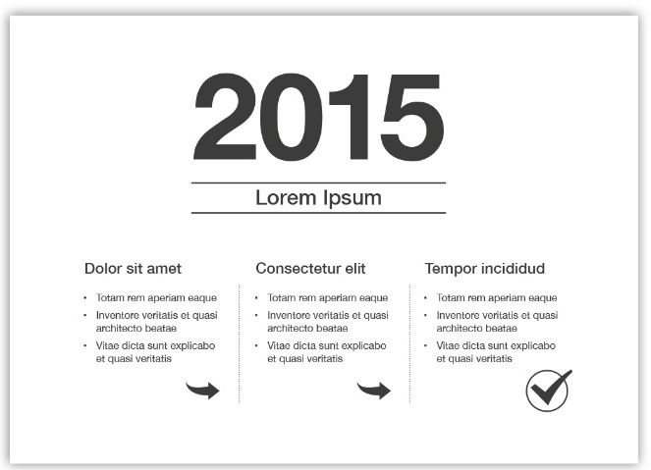
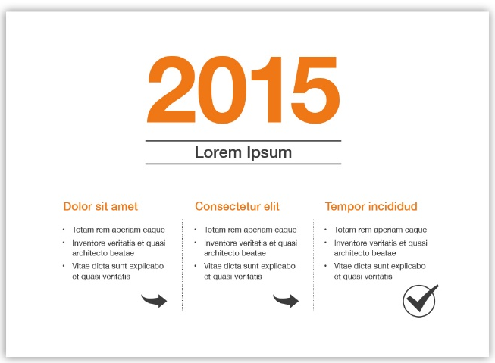
kontrast
Zdroj případovky: https://www.shockworks.eu/cz/5-nejdulezitejsich-principu-grafickeho-designu
Slezská univerzita

Slide 6
kontrast
Kontrast mezi jednotlivými elementy dává prezentaci vyniknout. K ukázce nám nejlépe poslouží opět příklad (předchozí snímek). Prvky na návrhu jsou pěkně seskupeny dohromady, zároveň jsou výrazně zarovnány a dobře použito je i šipek a odrážkového seznamu.
Zdroj případovky: https://www.shockworks.eu/cz/5-nejdulezitejsich-principu-grafickeho-designu
Slezská univerzita

Slide 7
kontrast
Ačkoliv vidíme dobrou práci s typografií a zajímavého kontrastu máme již docíleno efektivní prací s velikostmi a řezy písma, pro některé účely by mohl být takovýto design poněkud plochý. Přidáním barevného kontrastu učiníme návrh výraznějším a upozorníme na důležité části prezentace.
Zdroj případovky: https://www.shockworks.eu/cz/5-nejdulezitejsich-principu-grafickeho-designu
Slezská univerzita

Slide 8
kontrast
Všimněme si ještě dalšího kontrastu: obě šipky v návrhu směřují k symbolu potvrzení v kruhu, který nám zasílá jednoznačnou vizuální zprávu. Pro přidání ještě většího kontrastu je ideální, aby barva těchto prvků byla také změněna.
Zdroj případovky: https://www.shockworks.eu/cz/5-nejdulezitejsich-principu-grafickeho-designu
Slezská univerzita

Slide 9
proximita
Proximita, neboli blízkost, znamená seskupování elementů dohromady tak, aby vedly čtenáře k různým aspektům vizuálního sdělení.
Grafický design může mít mnoho čistého prostoru, avšak když prvky nejsou seskupeny správně, čistý prostor bude mít minimální efekt.
Slezská univerzita

Slide 10
Slezská univerzita

Slide 11
proximita
Tato zásada říká, že související prvky by měly být seskupeny tak, aby byly vnímány jako skupina, a ne jako několik nesouvisejících prvků.
Publikum bude předpokládat, že položky, které nejsou v designu blízko sebe, spolu úzce nesouvisí. Publikum bude mít přirozeně tendenci seskupovat podobné položky, které jsou blízko sebe, do jednoho celku.
Zdroj případovky: https://www.shockworks.eu/cz/5-nejdulezitejsich-principu-grafickeho-designu
Slezská univerzita

Slide 12
proximita
Zdroj případovky: https://www.shockworks.eu/cz/5-nejdulezitejsich-principu-grafickeho-designu
Slezská univerzita

Slide 13
proximita
Vizitka vlevo má mnoho čistého prostoru – její elementy jsou organizované a můžeme říct, že vizitka není „přeplácaná“. Prvky na ní však nejsou seskupeny logicky, takže konečný efekt je velmi slabý. Čtenář je nucen vizitku přezkoumat vícekrát.
Oproti tomu má karta napravo mnohem příjemnější provedení. Čtenář letmým pohledem získá veškeré informace. Seskupení elementů na pravé vizitce je logičtější a přehlednější.
Zdroj případovky: https://www.shockworks.eu/cz/5-nejdulezitejsich-principu-grafickeho-designu
Slezská univerzita

Slide 14
Proximita
Slezská univerzita

Slide 15
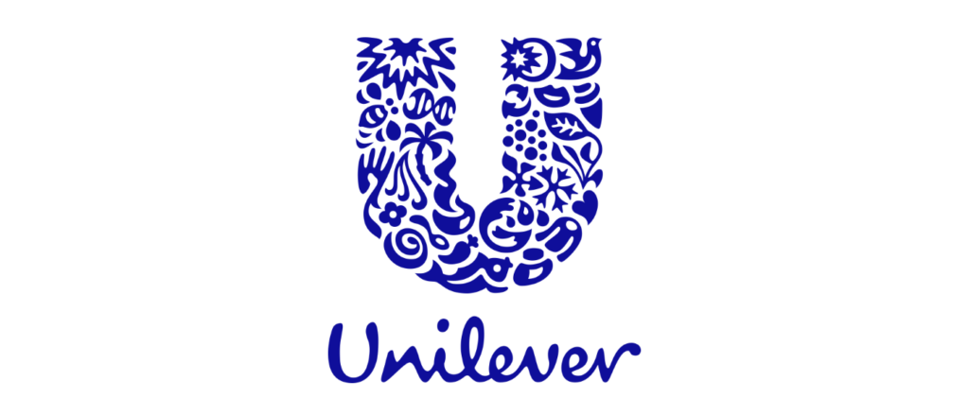
proximita
Logo Unilever je dobrý příklad proximity. Logo vnímáme jako celek ne jako jednotlivé individuální tvary.
Slezská univerzita

Slide 16
proximita
Naše mysl zároveň velmi ráda sleduje určité vzory (patterny) které v našem okolí vidíme.
Slezská univerzita

Slide 17
proximita
Využití prázdného místa (tzv. White Space) bývá často silnou designérskou zbraní.
Záleží samozřejmě vždy na formě prezentace. Všeobecně ale platí, že pokud chceme vytvořit jednoduché, přímé sdělení, je vhodné odlišit se nějakým způsobem od standardu.
V záplavě informací, které můžeme v řadě grafických návrhů v současné době nalézt, je čistý prostor přesně to, co dělá prezentovanou zprávu jasnější a srozumitelnější
Zdroj případovky: https://www.shockworks.eu/cz/5-nejdulezitejsich-principu-grafickeho-designu
Slezská univerzita

Slide 18
proximita
Prázdný prostor poskytuje místo písmu nadpisu, grafickým prvkům i seskupenému textu.
Navíc může být také velmi dobrou formou kontrastu. Jednoduchý závěr zní: Nebojte se prázdného místa ve svém designu.
Zdroj případovky: https://www.shockworks.eu/cz/5-nejdulezitejsich-principu-grafickeho-designu
Slezská univerzita

Slide 19
Princip opakování
Stejně jako použití opakujících se slok v písni, tak i opakující se prvky v grafickém designu jsou přirozeně přitažlivé.
U příkladu níže je použit jak běžný odrážkový seznam, tak i prvek zaobleného čtverce opakující se napříč designem celého letáku.
Zdroj případovky: https://www.shockworks.eu/cz/5-nejdulezitejsich-principu-grafickeho-designu
Slezská univerzita

Slide 20
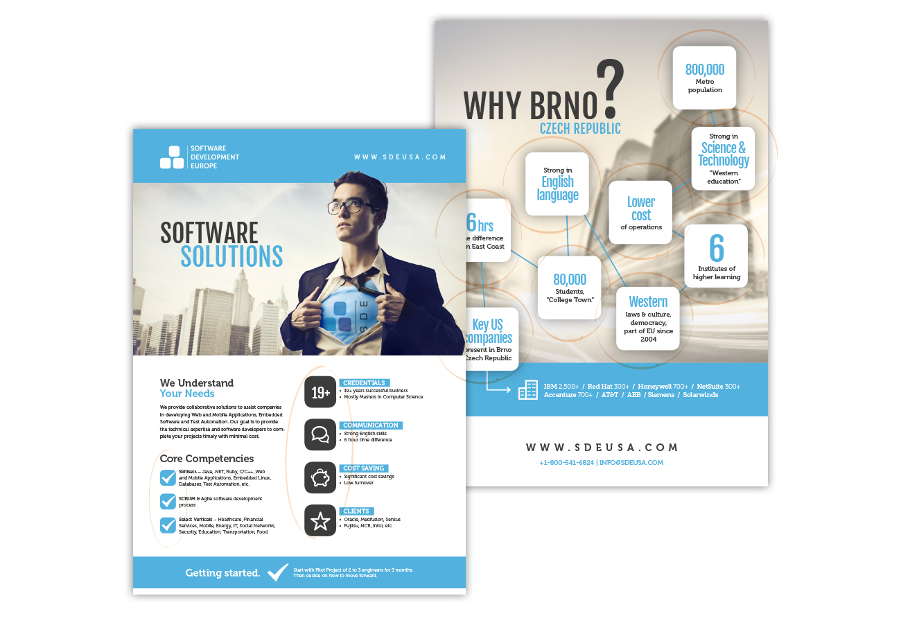
Princip opakování
Slezská univerzita
Zdroj případovky: https://www.shockworks.eu/cz/5-nejdulezitejsich-principu-grafickeho-designu

Slide 21
Princip opakování
Opakování těchto geometrických elementů vytváří odvážnější projev.
Obecně se tedy dá říci, že opakování dodává konkrétním prvkům v designu důraz a přitahuje na ně čtenářovu pozornost.
Slezská univerzita

Slide 22
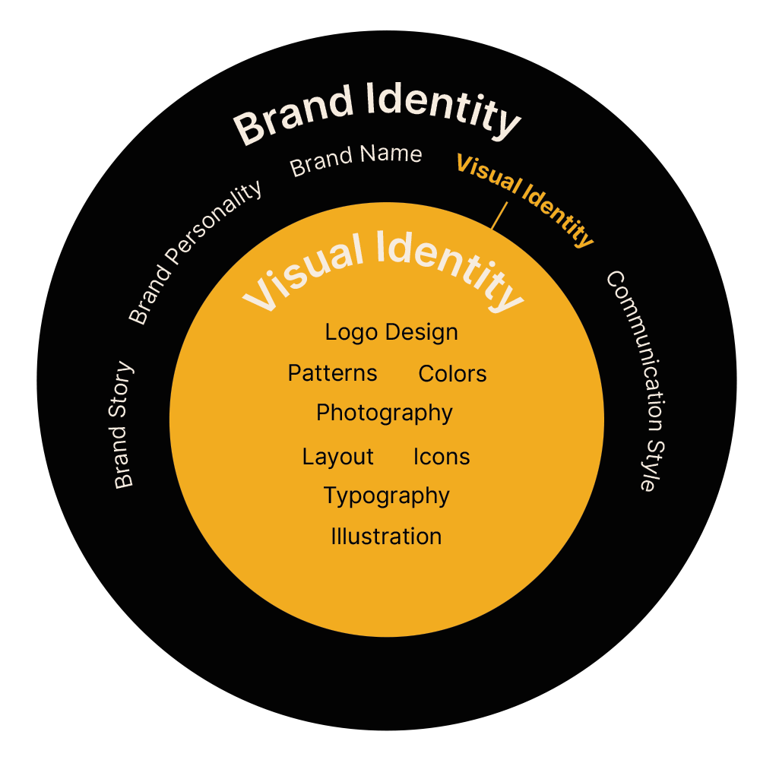
Vizuální identita značky
Prvkem bez kterého se žádná značka neobejde je vizuální identita.
Firma musí rozhodnout jaké logo, barvy, obrázky, tvary, písmo, ikony, ilustrace a jiné bude používat při marketingové komunikaci se zákazníkem.
Vizuální identita je jednou ze složek značky jako celku.
Slezská univerzita

Slide 23
Vizuální identita značky
Součástí konceptu vizuální identity jsou také symboly značky, které usnadňují zákazníkům značku rychle a efektivně rozpoznat v konkurenci jiných vizuálních sdělení.
Symboly značky ovšem nejsou pouze grafické povahy.
Slezská univerzita

Slide 24
Vizuální identita značky
Slezská univerzita

Slide 25
Symboly značky
Slezská univerzita

Slide 26
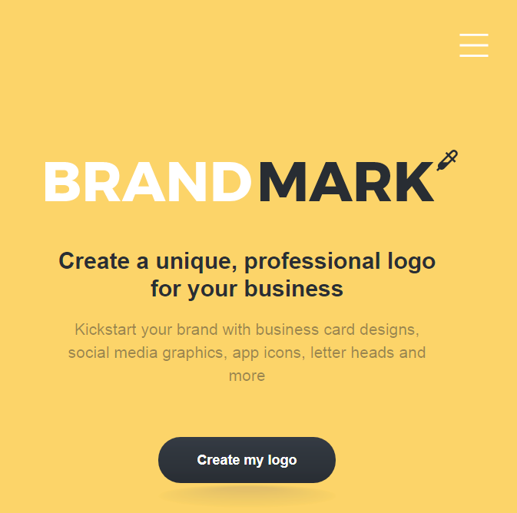
logo
Reprezentuje vizuální ztvárnění grafického prvku, který může obsahovat tvary, objekty, text nebo symboly.
Zásadní pro budování identity značky je rozpoznatelnost loga.
Dnes již existují webové stránky, kde tvorbu loga provede umělá inteligence za vás. Na základě parametrů, které zadáte vygeneruje během několika vteřin nové logo.
Inspirace a tip: Brandmark
Slezská univerzita

Slide 27
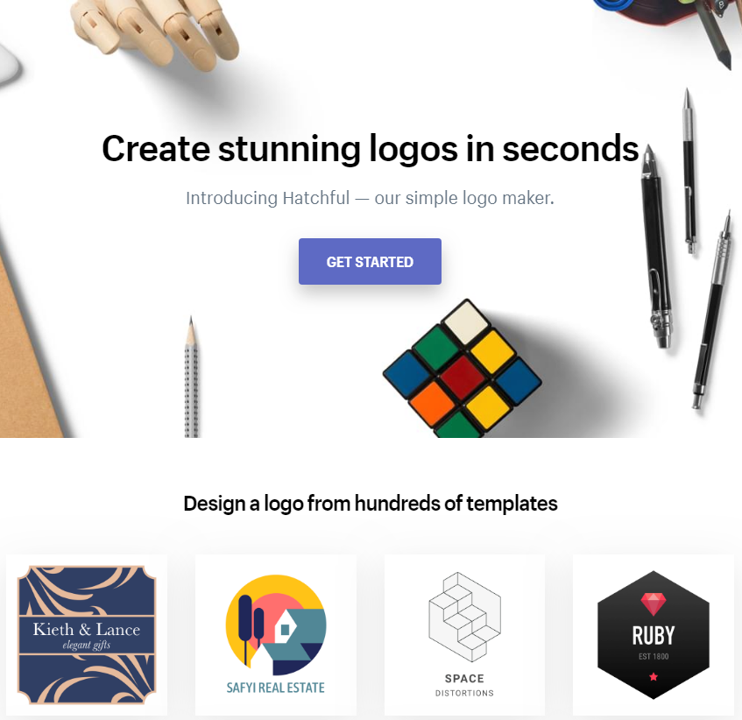
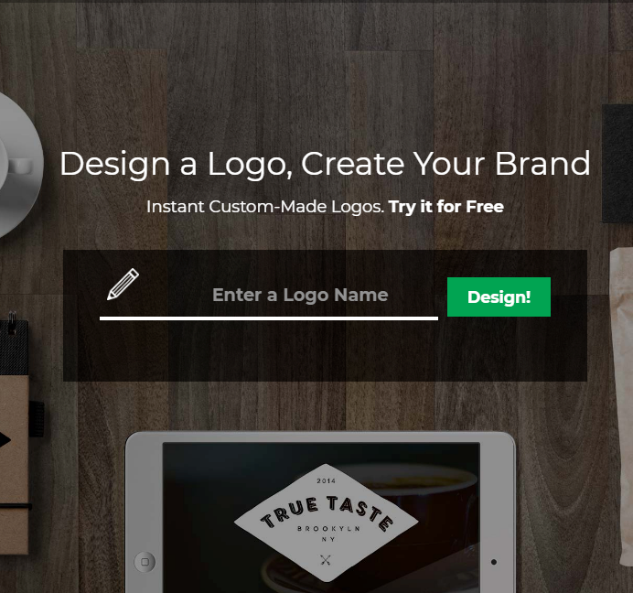
logo
Další inspirace a tip: Hatchful a Tailorbrands
Slezská univerzita

Slide 28
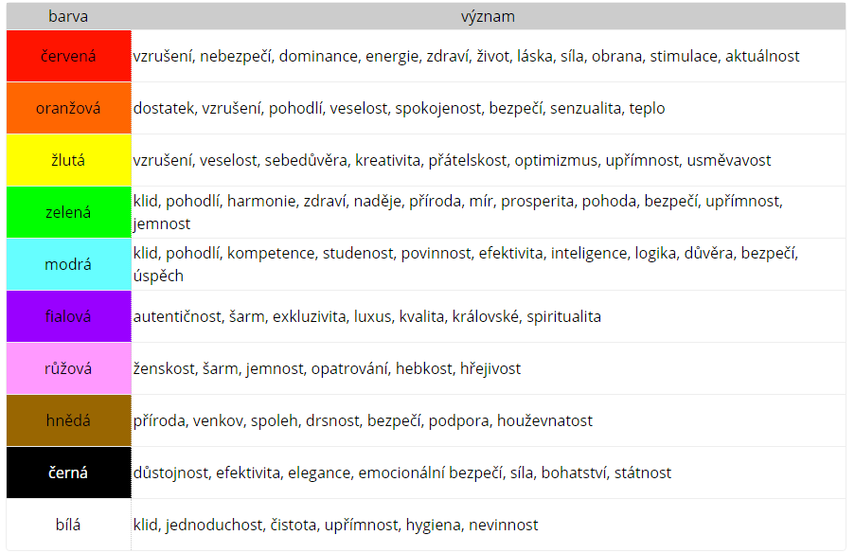
barvy
Zdroj: https://www.ilincev.com/psychologie-barev-jak-spravne-vybrat-barvu-loga-tlacitka-nebo-reklamy
Slezská univerzita

Slide 29
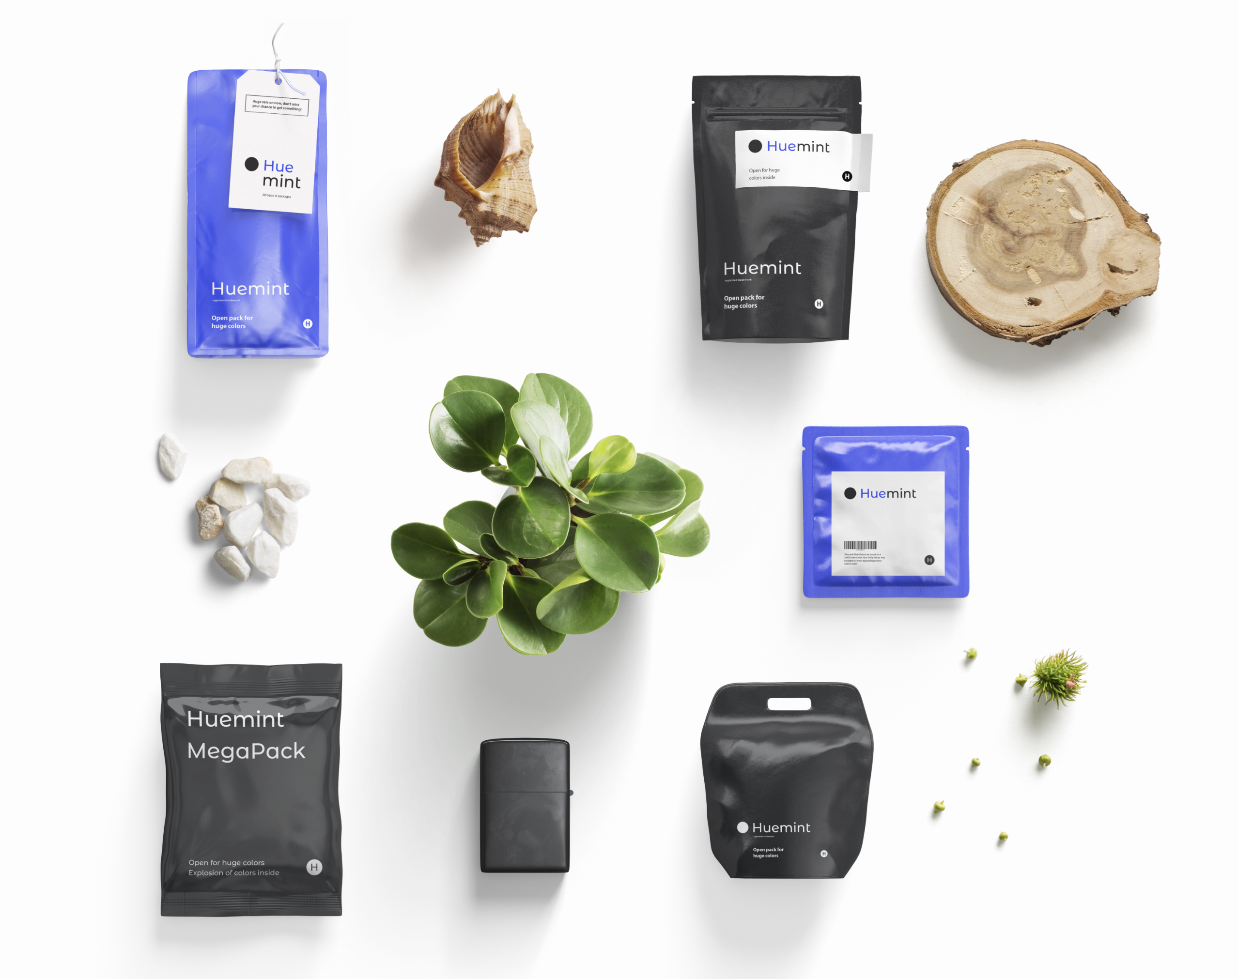
barvy
Inspirace a tip: Huemint
Huemint je generátor barevných schémat, který využívá umělé inteligence. Stačí generovat a případně oblíbenou barvu uzamknout a hledat k ní další komplementární barvy.
Slezská univerzita

Slide 30
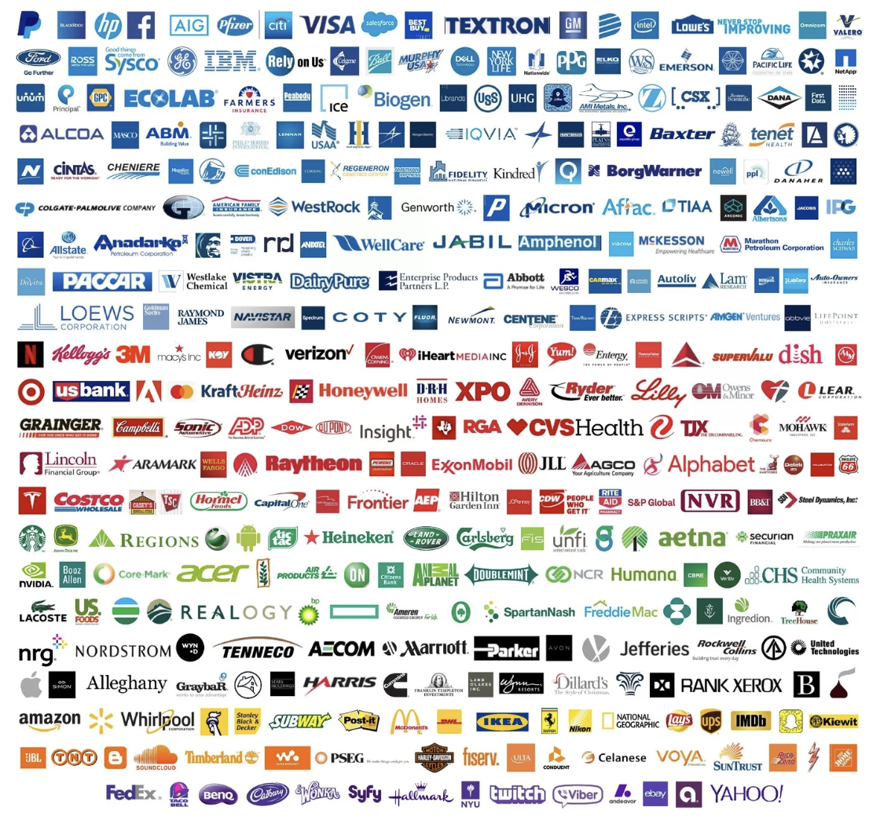
barvy
Výzkum ukázal, že modrá se používá v logu více než 75% značek kreditních karet v logu 20% značek rychlého občerstvení.
Mezi Fortune 500 společnostmi také dominuje modrá a na druhém místě je červená.
Slezská univerzita

Slide 31
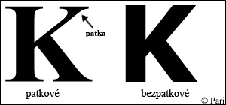
písmo
Písmo je dalším důležitým komponentem identity značky.
Budete ho používat na webu, v reklamě, v prezentacích na vizitkách nebo ve výroční zprávě. Všude chcete být konzistentní a budovat jednotnou image značky.
Rozhodnout se budete muset nad tím, zda chcete písmo patkové či bezpatkové.
Bezpatkové je vhodné pro nadpisy a slogany, patkové spíše do souvislého textu jako jsou knihy.
Zdroj: http://blog.pari.cz/96/patkove-vs-bezpatkove-pismo
Slezská univerzita

Slide 32
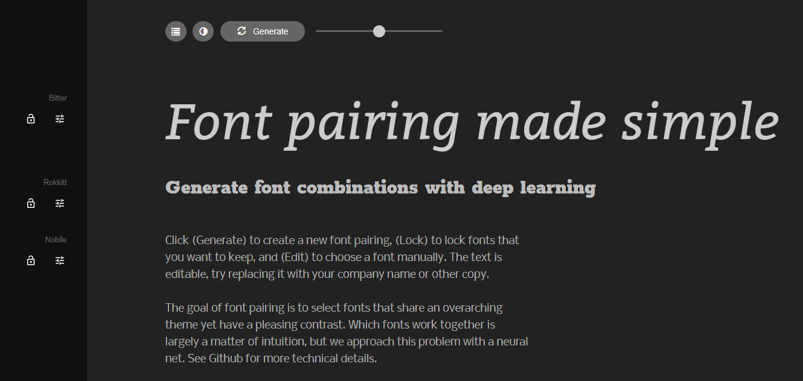
PÍSMO
Inspirace a tip: Fontjoy
Webová stránka Fontjoy je dalším z řady generátorů, které mohou výrazně usnadnit práci při přípravě vizuální identity.
Spojí k sobě tři typy písma pokud potřebujete pro nadpis, podnadpis i text různé fonty.
Slezská univerzita

Slide 33
shrnutí
V přednášce jsme si představili základní principy grafického designu. Hovořili jsme o proximitě, tedy blízkosti jednotlivých prvků a jejich uspořádání. Dále o zarovnání, které může mít vliv na celkové vnímání vizuálu. Opakování byl další princip, kterým můžeme grafiku vylepšit a osvěžit své návrhy. Kontrast používáme pro zdůraznění hlavních prvků designu. Může to být odlišením velikosti nebo barvy prvku.
Následně jsme si vysvětlili, co je vizuální identita značky a jak zapadá do celkové koncepce identity značky. Víme, že ji tvoří logo, písmo, barvy, tvary ale také název.
Slezská univerzita

Slide 34
DÍKY za pozornost
www.slu.cz/opf/cz

